Slide 1
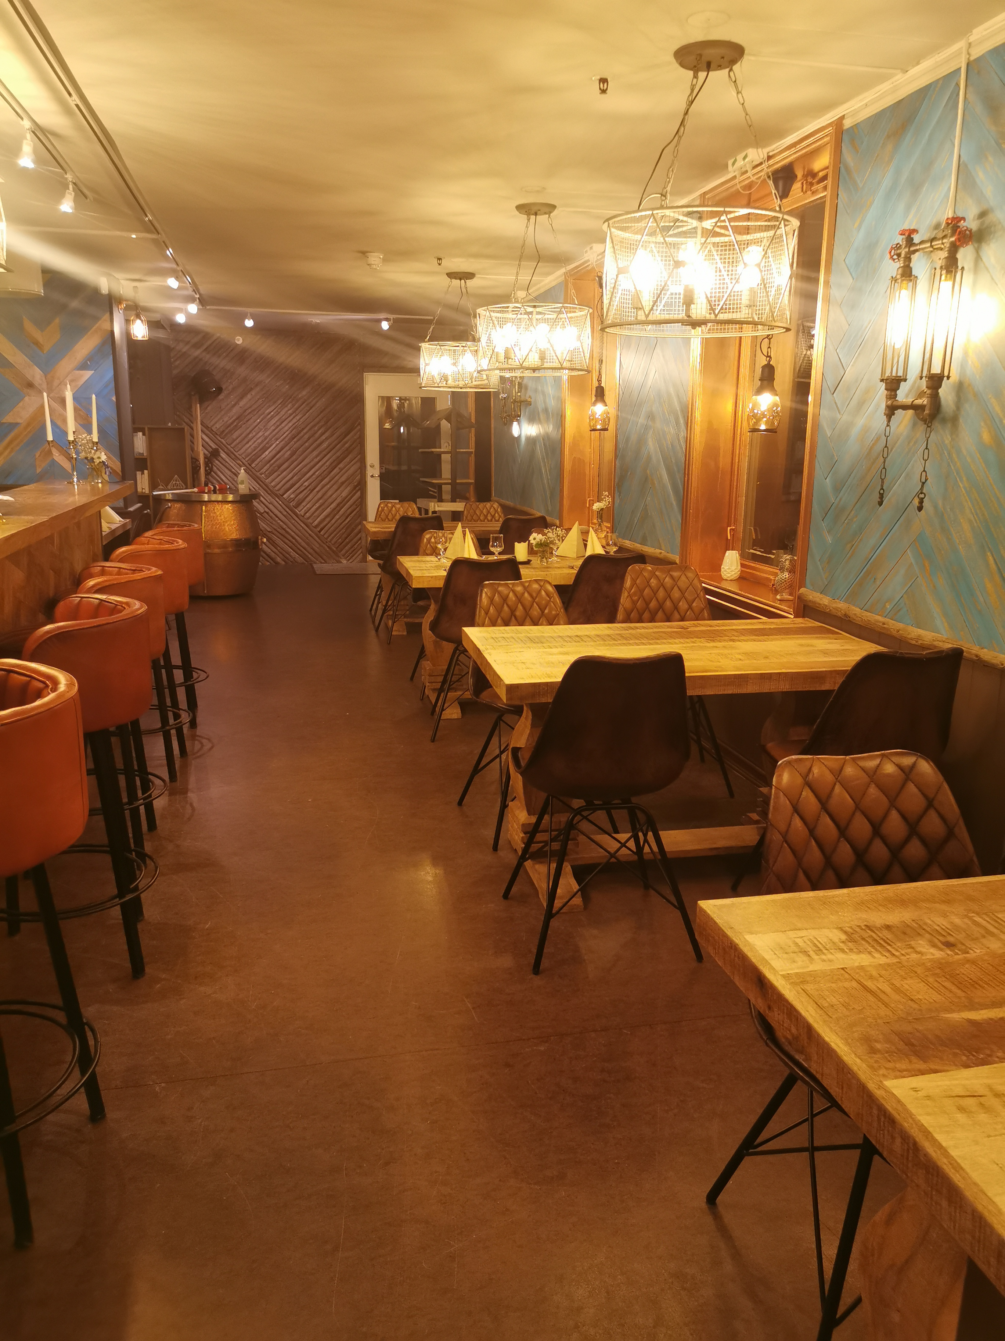
Parkkafeen Trondheim
Menyer
i koronatiden

Slide 2
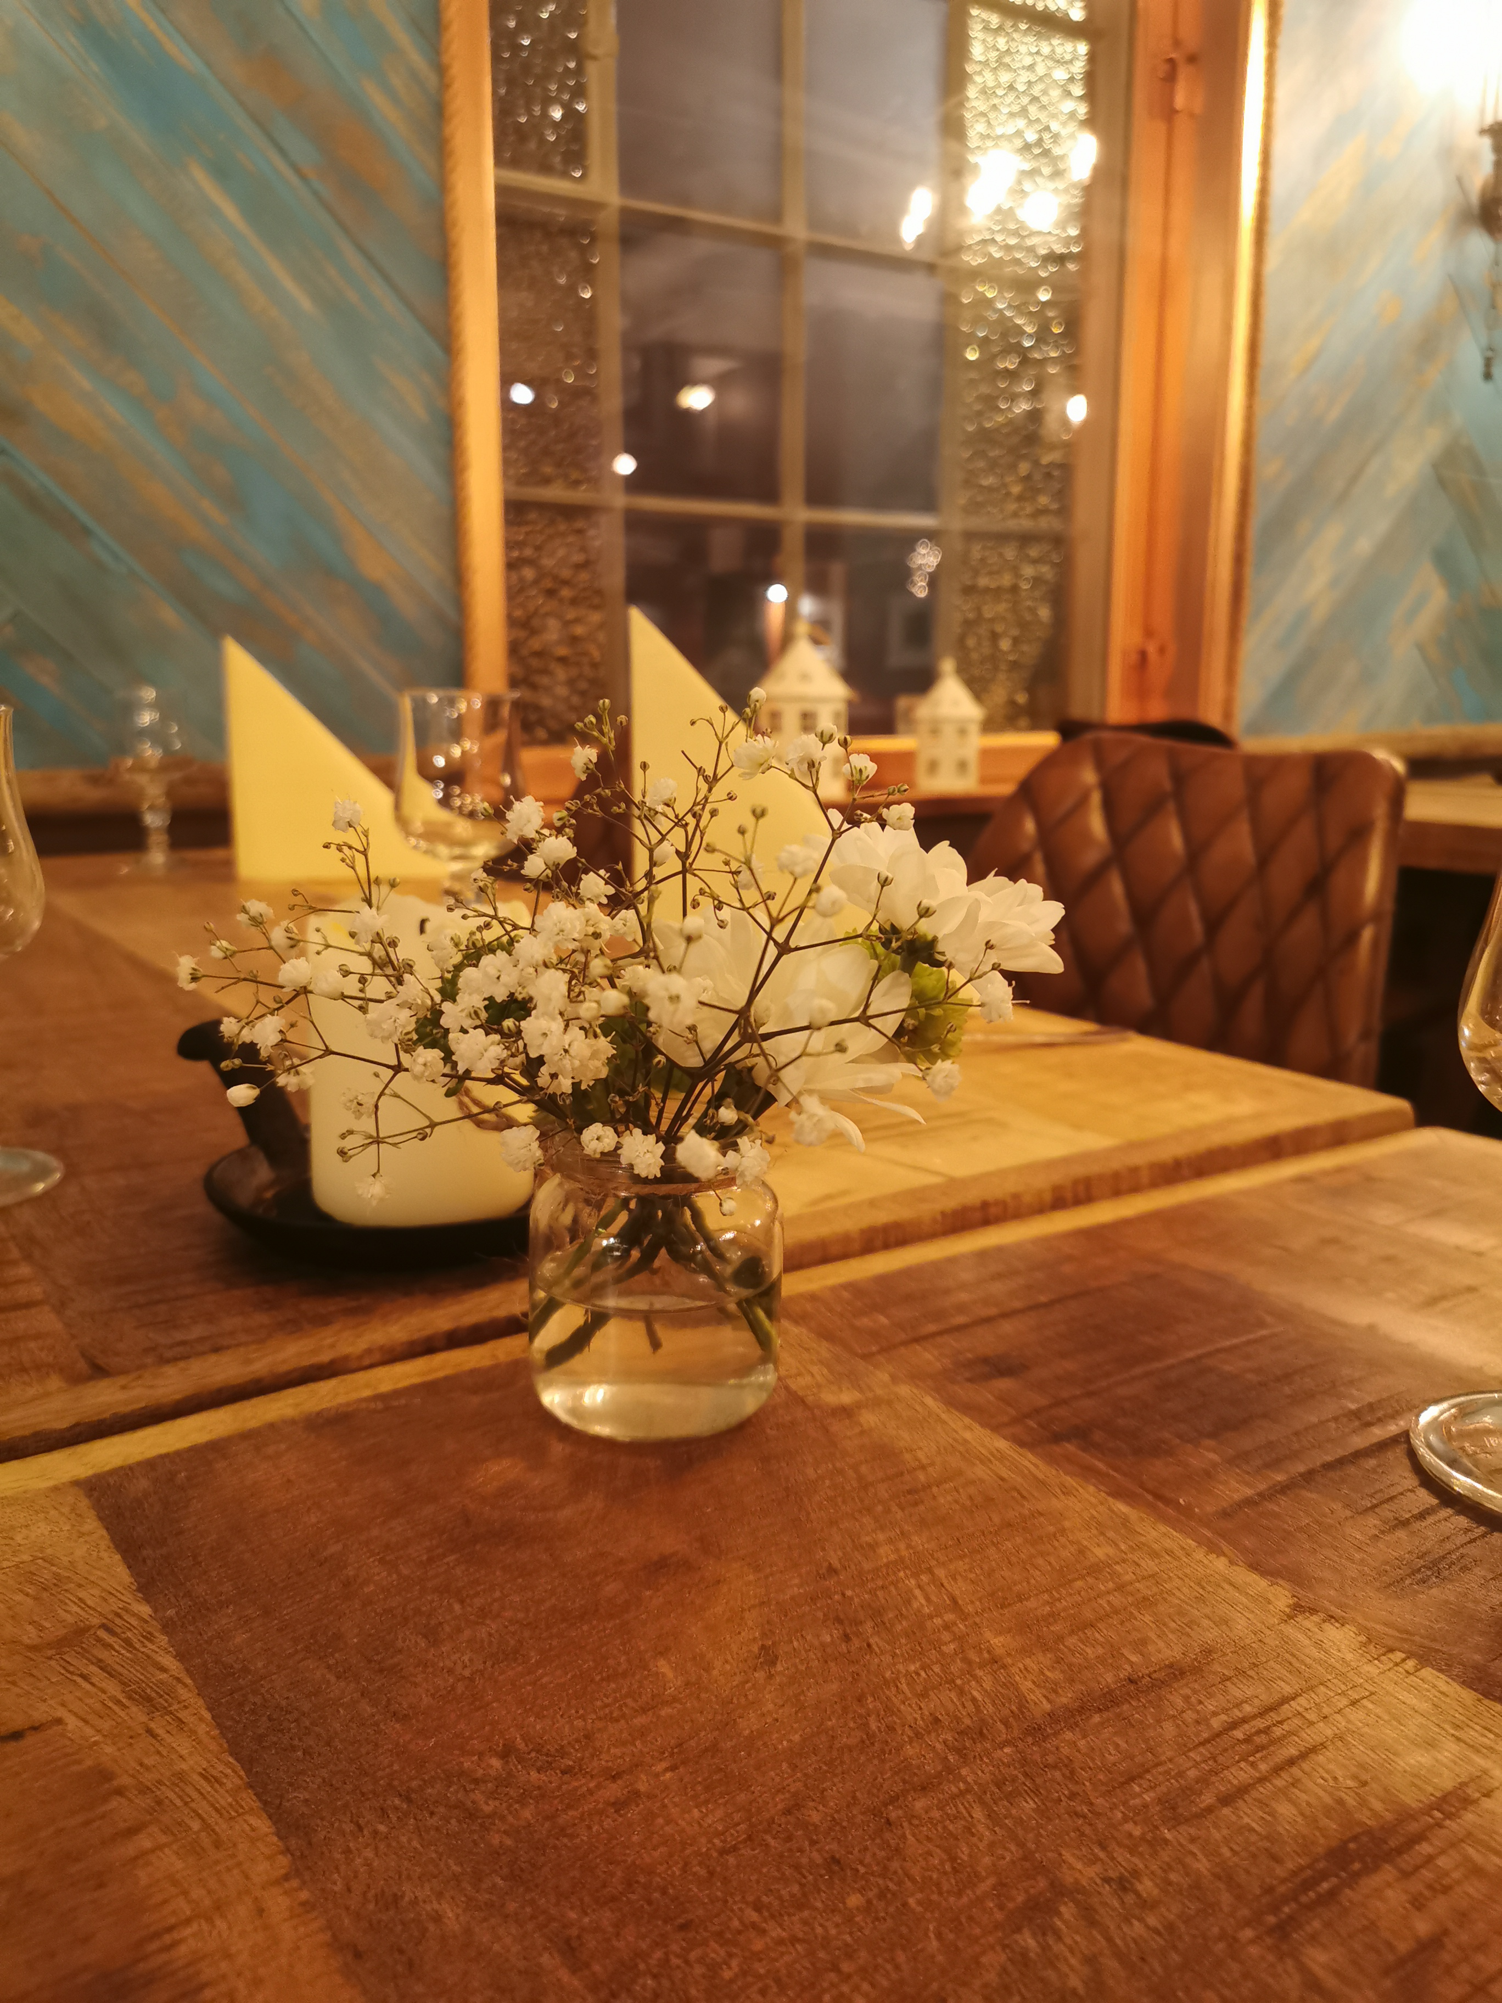
Lunsj
Karbonadesmørbrød med erter og løk
95,-
Gratinert løksuppe
120,-
Rekesmørbrød med håndpillede reker og egg
135,-
Smørbrød med røkt laks
125,-
Scampismørbrød med mango og vårløk
115,-
Salat med marinert og grillet kylling
175,-

Slide 3
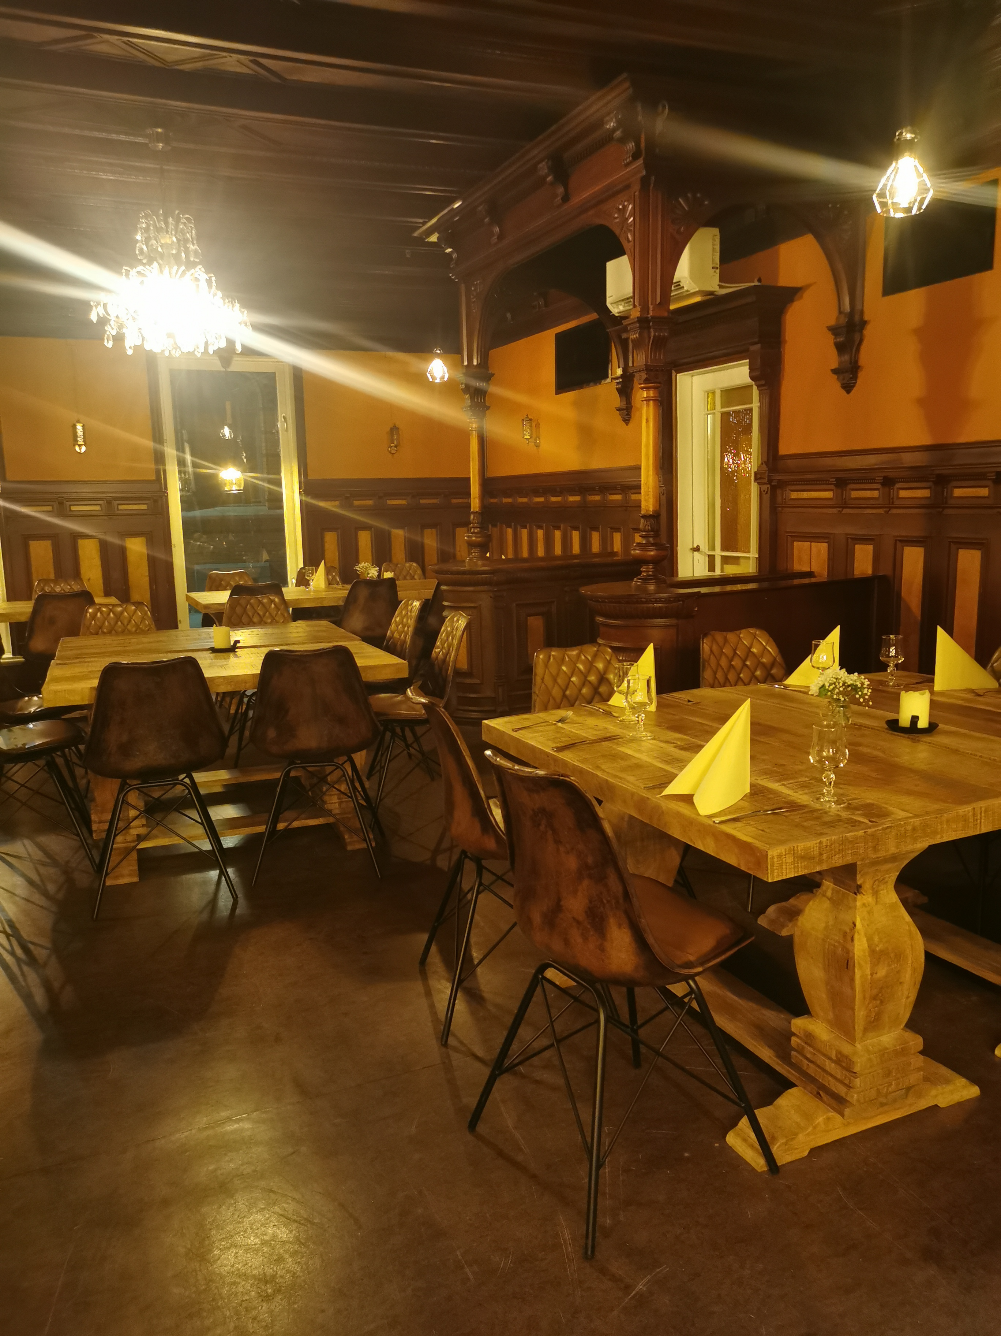
Middag
Samosa
Fylt med erter, potet og løk
69,-
Papadums
Serveres med raita
49,-
Naanbrød
35,-
Marinert kylling
stekt i tandoorovn, serveres med youghurt-dressing og blandingssalat.
205,-
Butter Chicken
Grillet kyllingfilet med fløte- og nøttesaus, serveres med blandingssalat.
205,-
Chili Chicken
Fritert kylling i chili-glaze med rødløk og paprika.
215,-
Oksebrisket
Mørt oksekjøtt med spennende, krydrede smaker.
225,-
Forskank av lam
Krydderkokte lammeskanker, serveres med gulrøtter og aspargesbønner.
215,-
Kongereker
Grillet kongereker marinert i mangosaus
215,-
Alle retter serveres med ris.

Slide 4
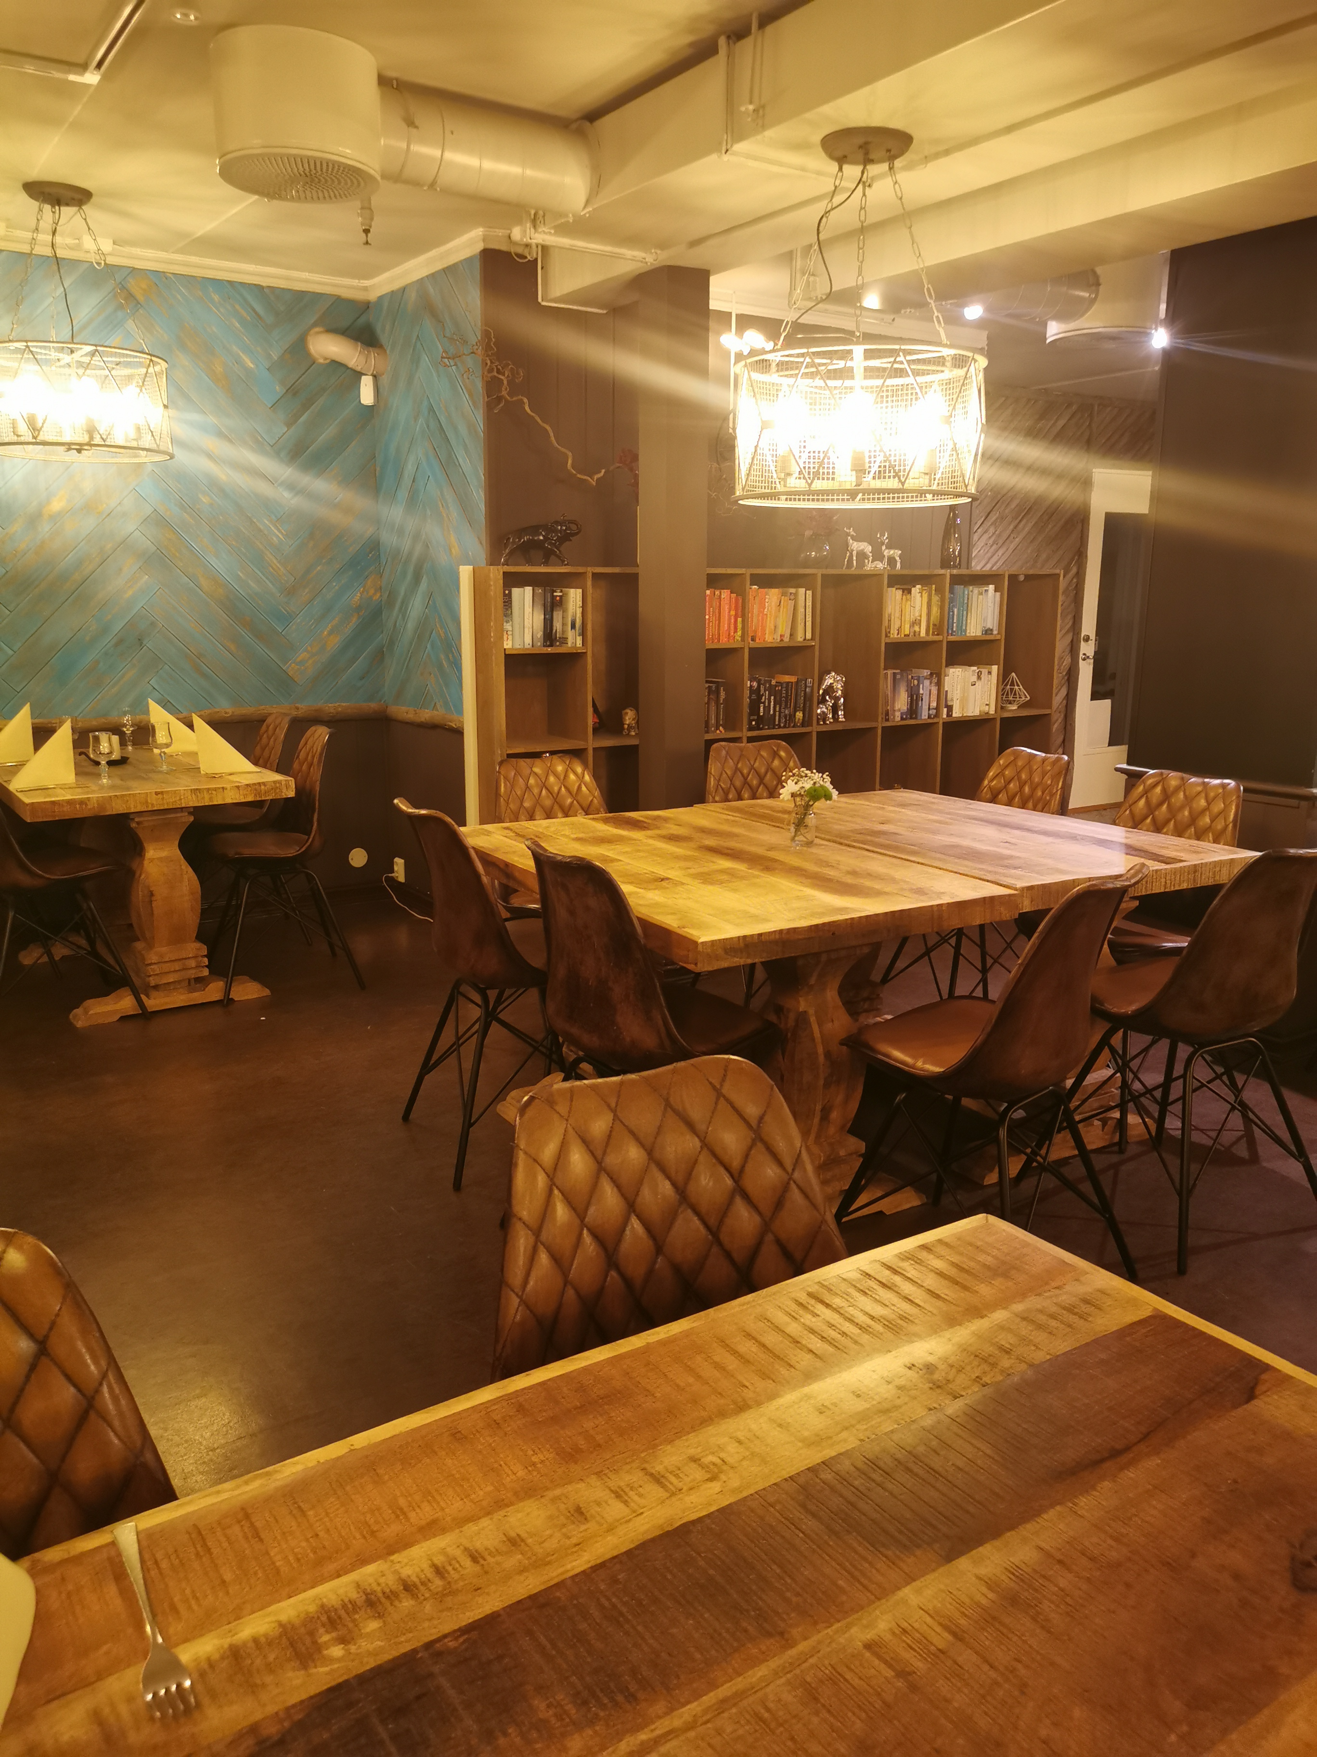
Dessert
Mango Kulfi
Mangois med kronblad av roser og pistasjnøtter
109,-
Mango Lassi
Av ferskpresset mango
69,-

Slide 5
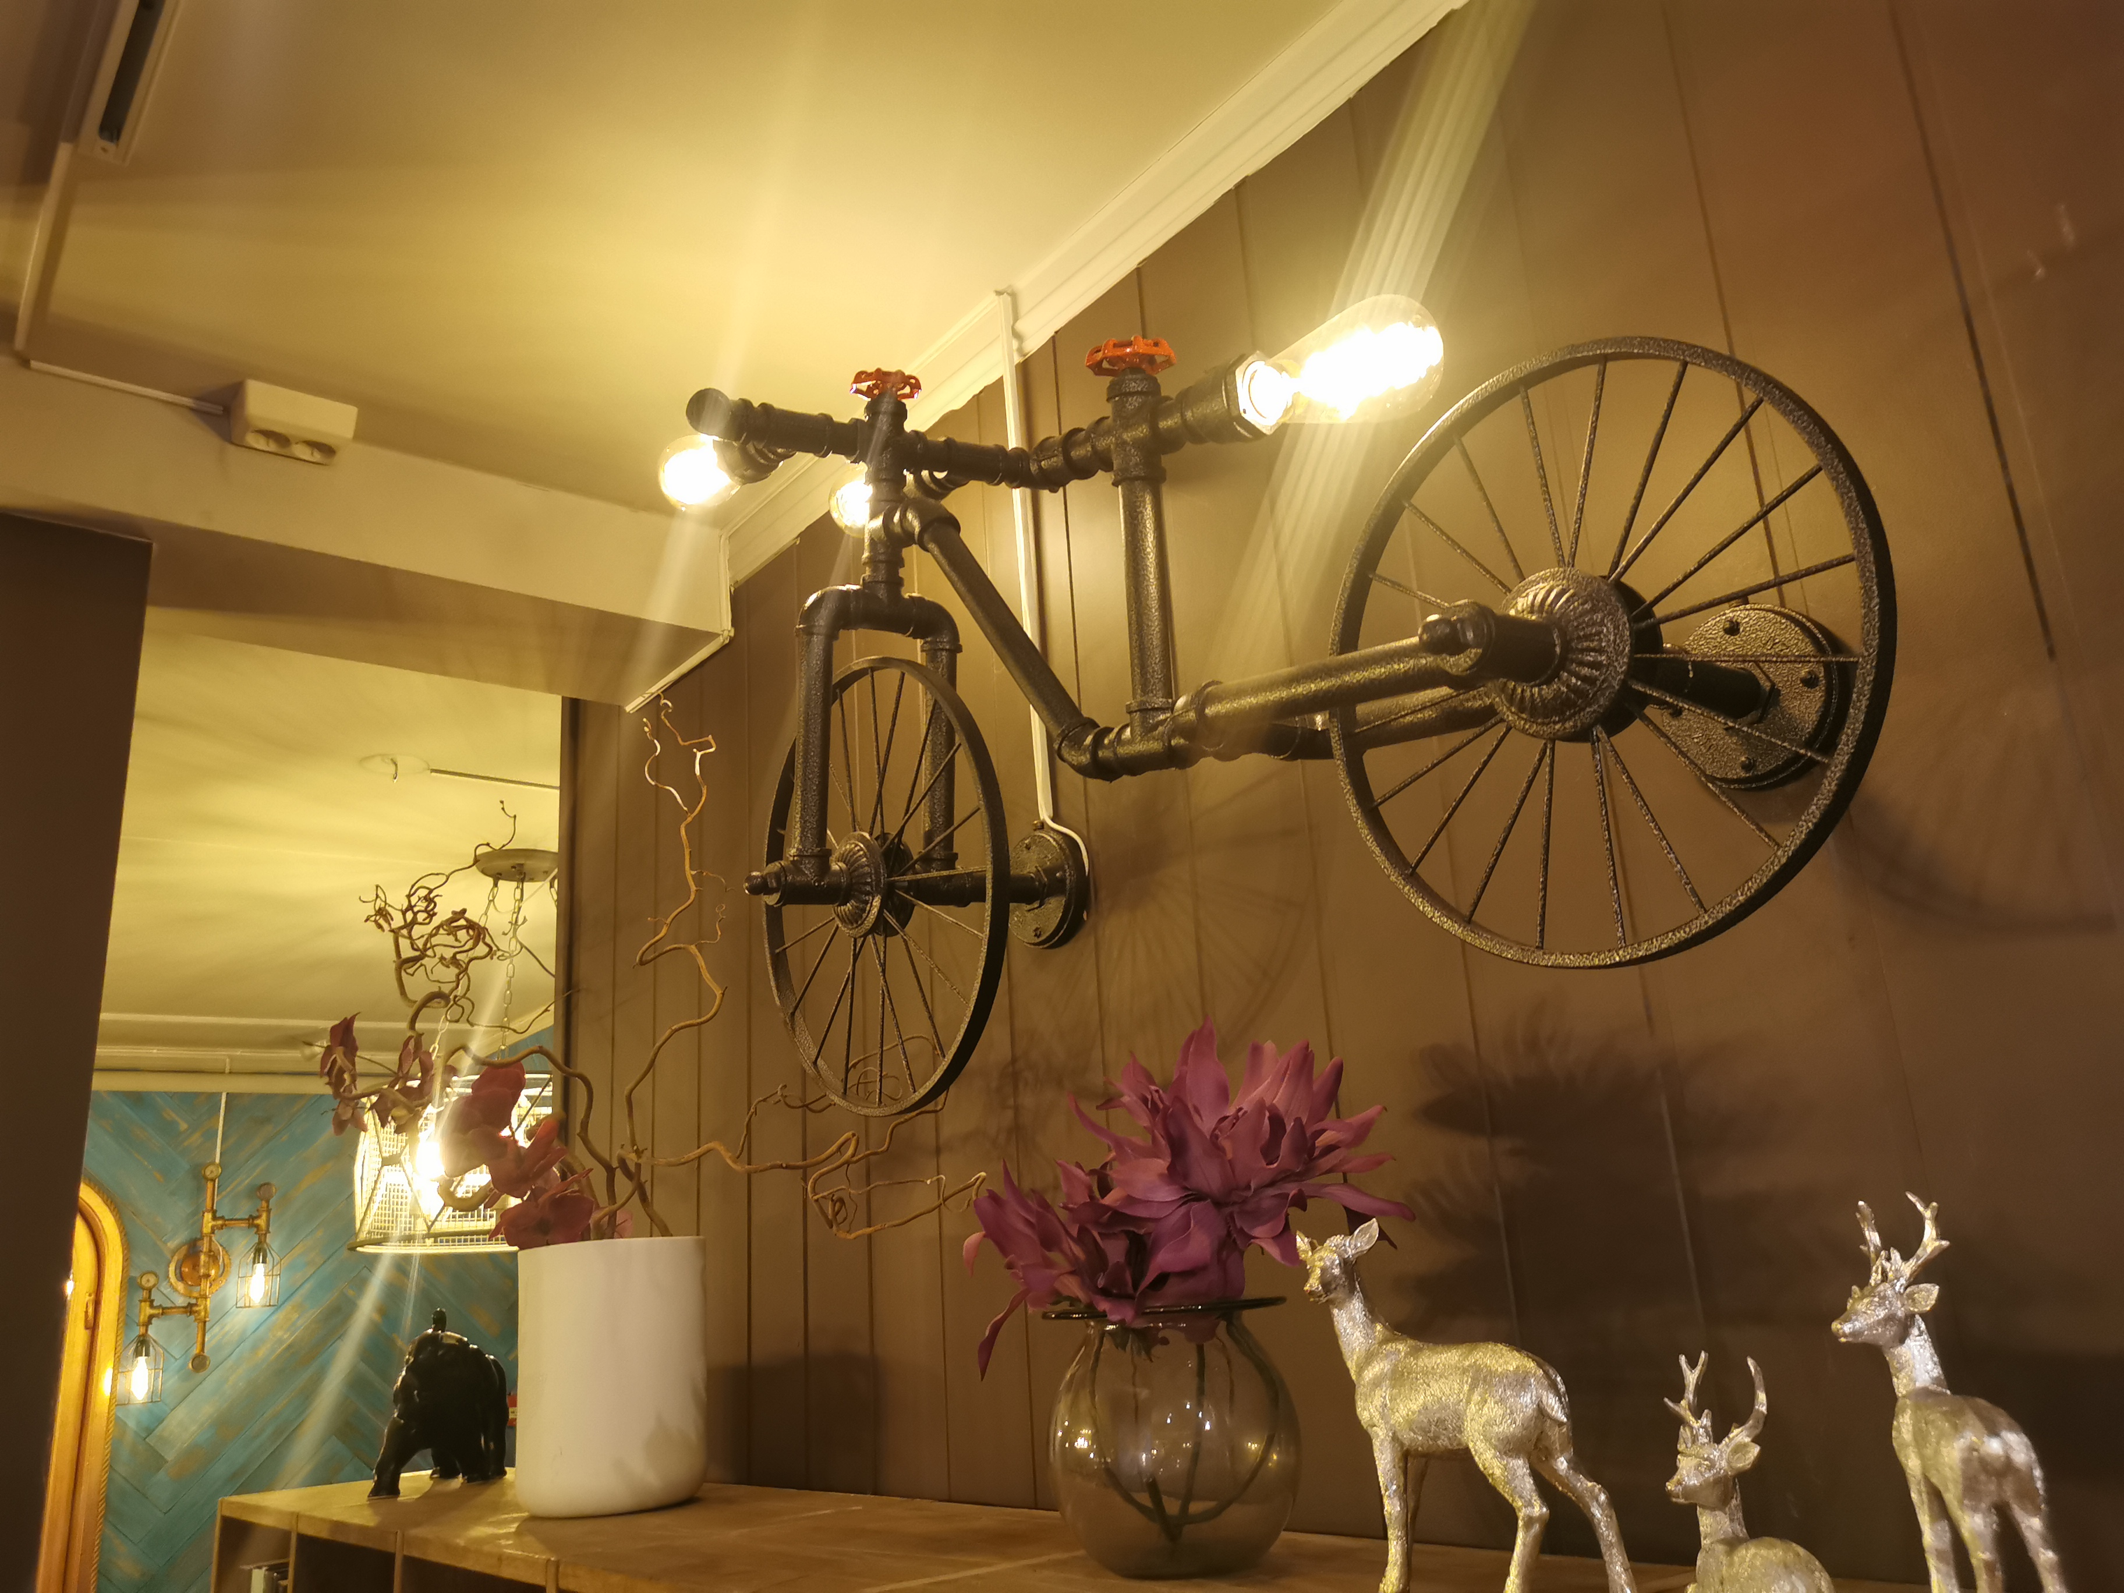
Drikke
Mineralvann
42,-
Husets vin rød/hvit
gl 95,- flaske 450,-
Munkholm
49,-
Dahls 0,5
95,-
Kingfisher 0,33
107,-
Bangla 0,66
124,-

